Slide 1
Бюджет для граждан
по решению
об исполнении бюджета муниципального образования Ейский район за 2022 год
25 мая 2023 год

Slide 2
Уважаемые жители Ейского района!
Как и прежде главным приоритетом нашей работы остается формирование благоприятных условий для развития территории и повышения уровня жизни населения Ейского района, а это 135 тысяч его жителей.
В условиях нынешней геополитической ситуации у населения особенно велик запрос на прямой диалог с властью. Для нас очень важно сохранить связь с жителями района, их доверие и поддержку.
Открытость и доступность информации являются одними из важных аспектов формирования и исполнения бюджета муниципального района. В открытом доступе для всех желающих предлагается широкий круг вопросов, связанных с основами бюджетной политики, с основными характеристиками бюджета и результатами его исполнения.
Мы постарались в доступной и понятной форме для граждан довести основные показатели исполнения районного бюджета за 2022 год.

Slide 3
Что такое исполнение бюджета?
Исполнение бюджета – это этап бюджетного процесса, который начинается с момента утверждения решения о бюджете представительным органом местного самоуправления и продолжается в течение финансового года. Его содержание заключается в выполнении доходной и расходной части бюджета.
1
Публичные слушания по проекту бюджета МО Ейский район на 2022 год и на плановый период 2023 и 2024 годов проведены
1 декабря 2021 года
2
Бюджет муниципального образования Ейский район утвержден решением Совета муниципального образования Ейский район
от 8 декабря 2021 года
№ 376 «О районном бюджете на 2022 год и на плановый период 2023 и 2024 годов»
3
Публичные слушания по отчету об исполнении бюджета МО Ейский район за 2022 год
проведены
28 апреля 2023 года

Slide 4
Основные показатели социально-экономического развития муниципального образования Ейский район за 2022 год
№ | Наименование показателя | Единица измерения | 2021 год факт | 2022 год |  | Динамика к 2021 году, в %
 |  |  |  | план | факт
1 | 2 | 3 | 4 | 5 | 6 | 7
1 | Среднегодовая численность постоянного населения | тыс. чел. | 134,803 | 134,306 | 134,624 | 99,9
2 | Общий объем инвестиций крупных и средних организаций за счет всех источников финансирования | млн. руб. | 2045,8 | 1960,0 | 2031,0 | 99,3
3 | Количество субъектов малого и среднего предпринимательства, которым оказана государственная поддержка(консультационна) | ед. | 480 | 480 | 480 | 100,0
4 | Сальдированный финансовый результат (прибыль минус убыток) крупных и средних предприятий | млн. руб. | 3507,5 | 3954,0 | 3845,9 | 109,6
5 | Прибыль прибыльных крупных и средних организаций | млн. руб. | 3925,4 | 4416,6 | 3914,4 | 99,7
6 | Убытки убыточных крупных и средних организаций | млн. руб. | 417,9 | 462,5 | 68,5 | 16,4
7 | Удельный вес убыточных организаций | % | 20,5 | 18 | 14,7 | 71,7
8 | Численность безработных граждан, зарегистрированных в государственных учреждениях службы занятости | чел. | 882 | 553 | 441 | 50,0
9 | Уровень регистрируемой безработицы (на конец периода) | % | 1,3 | 0,8 | 0,6 | 46,2
10 | Фонд заработной платы крупных и средних организаций | млн. руб. | 7 870,7 | 8 818,00 | 8 514,9 | 108,2
11 | Численность работающих для расчета среднемесячной заработной платы крупных и средних организаций) | тыс. чел. | 19,018 | 18,69 | 18,073 | 95,0
12 | Среднемесячная заработная плата по крупным и средним организациям | руб. | 34488,4 | 39316,9 | 39261,4 | 113,8
13 | Доля населения с доходами ниже прожиточного минимума в % ко всему населению | % | 15,3 | 14,4 | 14,4 | 94,1
14 | Объем отгруженных товаров собственного производства, выполненных работ и услуг собственными силами по чистым видам экономической деятельности (промышленное производство (объем отгруженной продукции) по крупным и средним организациям) | млн. руб. | 3396,8 | 6235,3 | 7148,3 | 210,4
15 | Объем отгруженной продукции собственного производства, выполненных работ и услуг собственными силами по чистым видам экономической деятельности по крупным и средним организациям | тыс. руб. | 8366700,0 | 8509600,0 | 8438000,0 | 100,9
16 | Оборот розничной торговли по крупным и средним организациям всех видов деятельности | тыс. руб. | 11 783 097,0 | 13 668 000,0 | 12 850 500,0 | 109,1
17 | Объем отгруженной продукции, выполненных услуг собственными силами по хозяйственным видам экономической деятельности по крупным и средним организациям курортно-туристского комплекса | тыс. руб. | 226 683,4 | 227 000,0 | 228 343,5 | 100,7
18 | Численность населения в возрасте от 1 до 6 лет (за исключением школьников) | человек | 6884 | 6884 | 6577 | 95,5
19 | Среднегодовое количество обучающихся в муниципальных общеобразовательных организациях | человек | 12 682 | 12 852 | 12 683 | 100,0
20 | Среднегодовое количество воспитанников в дошкольных образовательных организациях | человек | 4982 | 4 986 | 4931 | 99,0
21 | Детские дошкольные учреждения | мест | 6003 | 6003 | 6003 | 100,0
22 | Среднемесячная номинальная начисленная заработная плата работников муниципальных общеобразовательных учреждений | руб. | 37331 | 37700 | 41664 | 111,6
23 | Среднемесячная номинальная начисленная заработная плата работников муниципальных дошкольных образовательных учреждений | руб. | 32822 | 36555 | 36447 | 111,0

Slide 5
Основные показатели исполнения районного бюджета за 2022
млн рублей
Наименование показателя | 2021 год (отчет) | 2022 год |  |  | Динамика к 2021 году, %
 |  | Утвержденные плановые показатели | Исполнено | % исполнения к плановым показателям
Доходы, всего | 2601,7 | 2823,4 | 2966,2 | 105,1 | 114,0
Налоговые и неналоговые доходы | 1012,0 | 992,9 | 1161,1 | 116,9 | 114,7
Безвозмездные поступления | 1589,7 | 1830,5 | 1805,1 | 98,6 | 113,5
Расходы, всего | 2489,3 | 3010,2 | 2939,2 | 97,6 | 118,1
Дефицит (-), Профицит (+) | 112,4 | -186,8 | 27,0 | Х | Х
Источники финансирования дефицита бюджета
Источники финансирования дефицита бюджета, всего:
27,0 млн рублей
Погашение бюджетами муниципальных районов кредитов от кредитных организаций
41,3 млн рублей
Привлечение кредитов из других бюджетов бюджетной системы РФ
41,3 млн рублей
Предоставление бюджетных кредитов из бюджетов муниципальных районов
10,0 млн рублей
Возврат бюджетных кредитов, предоставленных другим бюджетам бюджетной системы
1,6 млн рублей
Увеличение прочих остатков денежных средств бюджета
муниципального района
3064,5 млн рублей
Уменьшение прочих остатков денежных средств бюджетами муниципального района
3045,9 млн рублей

Slide 6
Консолидированный бюджет муниципального образования – это районный бюджет и свод бюджетов сельских поселений, входящих в состав муниципального образования (без учета межбюджетных трансфертов между этими бюджетами).
3923,3
млн. рублей
3618,6 млн. рублей
3383,9 млн. рублей
2874,9 млн. рублей
2963,9 млн. рублей
3871,2 млн. рублей
3490,8
млн. рублей
3279,3 млн. рублей
2940,0 млн. рублей
2962,1 млн. рублей

Slide 7
Объем финансовой помощи поселениям
из районного бюджета
Межбюджетные трансферты
Иные межбюджетные трансферты
33,0 млн рублей
Предоставление бюджетных кредитов другим бюджетам бюджетной системы РФ из бюджетов муниципальных районов
10,0 млн рублей
Дотации на выравнивание бюджетной обеспеченности сельских поселений
5,0 млн рублей

Slide 8
Распределение бюджетных ассигнований по муниципальным программам и непрограммным направлениям деятельности Ейского района за 2022 год
№ п/п | Наименование | 2021 год (отчет) |  | 2022 год |  |  |  |  | Динамика к 2021 году, %
 |  | всего | уд. вес в общем объеме, % | Уточненная сводная бюджетная роспись | уд. вес в общем объеме, % | Исполнено | уд. вес в общем объеме, % | % исполнения к уточненной сводной бюджетной росписи
РАСХОДЫ ВСЕГО |  | 2 489 257,0 | 100,0 | 3 010 264,1 | 100,0 | 2 939 162,3 | 100,0 | 97,6 | 118,1
в том числе
Расходы в рамках муниципальных программ |  | 2 350 808,8 | 94,4 | 2 834 188,7 | 94,2 | 2 770 542,6 | 94,3 | 97,8 | 117,9
1 | Развитие образования | 1 556 232,1 | 62,5 | 1 807 887,0 | 60,1 | 1 794 720,8 | 61,1 | 99,3 | 115,3
2 | Социальная поддержка граждан | 63 734,3 | 2,6 | 73 158,3 | 2,4 | 71 117,4 | 2,4 | 97,2 | 111,6
3 | Дети Ейского района | 54 267,3 | 2,2 | 72 837,8 | 2,4 | 72 073,4 | 2,5 | 99,0 | 132,8
4 | Комплексное и устойчивое развитие Ейского района в сфере строительства и архитектуры | 6 794,1 | 0,3 | 8 198,7 | 0,3 | 8 122,9 | 0,3 | 99,1 | 119,6
5 | Обеспечение безопасности населения | 59 627,3 | 2,4 | 79 233,2 | 2,6 | 77 982,0 | 2,7 | 98,4 | 130,8
6 | Развитие культуры | 158 166,9 | 6,4 | 166 364,2 | 5,5 | 166 122,3 | 5,7 | 99,9 | 105,0
7 | Развитие санаторно-курортного и туристского комплекса | 161,1 | 0,0 | 100,0 | 0,0 | 99,2 | 0,0 | 99,2 | 61,6
8 | Развитие физической культуры и спорта | 149 886,4 | 6,0 | 318 309,8 | 10,6 | 300 507,8 | 10,2 | 94,4 | 200,5
9 | Развитие жилищно-коммунального и дорожного хозяйства | 164 541,5 | 6,6 | 93 861,2 | 3,1 | 75 970,2 | 2,6 | 80,9 | 46,2
10 | Развитие топливно-энергетического комплекса | 17 899,4 | 0,7 | 2 000,0 | 0,1 | 627,2 | 0,0 | 31,4 | 3,5
11 | Поддержка Ейского районного казачьего общества | 7 000,0 | 0,3 | 7 000,0 | 0,2 | 7 000,0 | 0,2 | 100,0 | 100,0
12 | Эффективное управление муниципальным имуществом и земельными ресурсами | 14 437,2 | 0,6 | 16 684,4 | 0,6 | 16 226,6 | 0,6 | 97,3 | 112,4
13 | Поддержка деятельности социально-ориентированных общественных организаций | 2 000,0 | 0,1 | 2 225,0 | 0,1 | 2 145,0 | 0,1 | 96,4 | 107,3
14 | Развитие сельского хозяйства и регулирование рынков сельскохозяйственной продукции, сырья и продовольствия | 16 859,0 | 0,7 | 22 339,2 | 0,7 | 22 250,6 | 0,8 | 99,6 | 132,0
15 | Молодежь Ейского района | 10 202,4 | 0,4 | 11 531,3 | 0,4 | 11 453,0 | 0,4 | 99,3 | 112,3
16 | Профилактика терроризма и экстремизма, усиление борьбы с преступностью, профилактика правонарушений и противодействие коррупции в Ейском районе | 30 688,4 | 1,2 | 13 186,3 | 0,4 | 13 186,1 | 0,4 | 100,0 | 43,0
17 | Управление муниципальными финансами | 31 262,6 | 1,3 | 54 522,9 | 1,8 | 53 749,8 | 1,8 | 98,6 | 171,9
18 | Медиасреда Ейского района | 2 641,9 | 0,1 | 3 000,0 | 0,1 | 2 998,3 | 0,1 | 99,9 | 113,5
19 | Социально-экономическое развитие Ейского района | 642,9 | 0,0 | 604,0 | 0,0 | 602,4 | 0,0 | 99,7 | 93,7
20 | Информатизация Ейского района | 1 833,5 | 0,1 | 1 879,0 | 0,1 | 1 873,7 | 0,1 | 99,7 | 102,2
21 | Строительство (создание) объектов государственной и муниципальной собственности в Ейском районе | 1 930,5 | 0,1 | 79 266,4 | 2,6 | 71 713,9 | 2,4 | 90,5 | 3714,8
Непрограммные расходы |  | 138 448,2 | 5,6 | 176 075,4 | 5,8 | 168 619,7 | 5,7 | 95,8 | 121,8

Slide 9
РАСХОДЫ БЮДЖЕТА ЕЙСКОГО РАЙОНА
Расходы консолидированного бюджета Ейского района за 2022 год с учетом внутренних оборотов составили 3 912,2 млн. рублей, из них: районного бюджета – 2 939,2 млн. рублей, бюджетов поселений – 973 млн. рублей. По сравнению с 2021 годом расходы бюджета в целом увеличились на 407,1 млн. рублей (или 11,6%), в том числе: районного бюджета – на 449,9 млн. рублей (18,1%), бюджетов поселений, наоборот, сократились на 42,8 млн. рублей (4,2%).
млн. рублей
3912,2
3505,1
2939,2
-42,8 (4,2%)
2489,3
1015,8
2021 год
2022 год

Slide 10
РАСХОДЫ НА СОЦИАЛЬНУЮ СФЕРУ В 2022 ГОДУ
Как и в предыдущие годы, в отчетном году наибольший удельный
вес – 85,7% общего объема расходов районного бюджета или
2 519,9 млн. рублей было направлено на финансирование отраслей социальной сферы
Здравоохранение
9,8
млн рублей
0,4 %
1571,7
1500,9

Slide 11
Показатели среднемесячной заработной платы работников учреждений социальной сферы по указам Президента Российской Федерации
Основную долю бюджетных расходов – 61,9%
(1 820,3 млн. рублей) составляют расходы
на оплату труда.
По сравнению с прошлым годом расходы на заработную плату работников возросли на 171,5 млн. рублей, или 10,4%.
тыс. рублей
42,4
36,5
35,4
38,1
33,4
30,5
32,8
27,7
15,2
13,6
9,5

Slide 12
УЧАСТИЕ ЕЙСКОГО РАЙОНА В РЕАЛИЗАЦИИ ГОСУДАРСТВЕННЫХ ПРОГРАММ КРАСНОДАРСКОГО КРАЯ В 2022 ГОДУ
Как и в предыдущие годы, комплексное решение экономических и социальных вопросов развития Ейского района осуществлялось через механизм реализации муниципальных программ и участия в исполнении мероприятий государственных программ
Краснодарского края
21
муниципальная программа
2770,5 млн рублей
95,0 %
11
государственных программ КК
1811,1 млн рублей
265,4
млн рублей
(федеральный + региональный бюджет)
30,2
млн рублей
(средства районного бюджета)

Slide 13
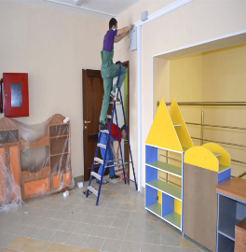
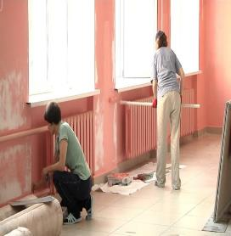
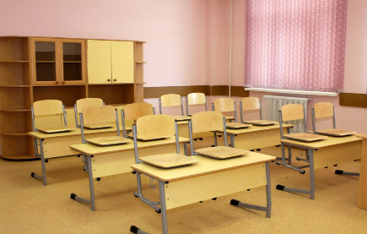
ОСНОВНЫЕ НАПРАВЛЕНИЯ РАСХОДОВ РАЙОННОГО БЮДЖЕТА
ПРОГРАММА
«Развитие образования»
Реализация программных мероприятий в области образования с участием средства краевого и федерального бюджетов позволили:
осуществить капитальный ремонт в 12 дошкольных
9 общеобразовательных организациях на общую сумму
64 млн. рублей;
приобрести оборудование, мебель, оргтехнику, учебную литературу и прочие основные средства
на сумму 70 млн. рублей

Slide 14
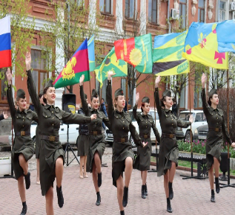
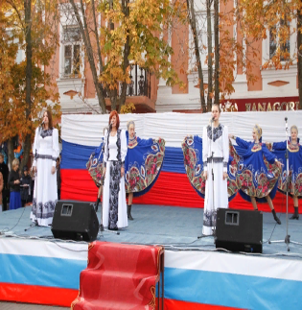
ОСНОВНЫЕ НАПРАВЛЕНИЯ РАСХОДОВ РАЙОННОГО БЮДЖЕТА
ПРОГРАММА
«Развитие культуры»
В рамках муниципальной программы «Развитие культуры в Ейском районе» приобретены книги для библиотечного фонда на сумму
0,5 млн. рублей.
На организацию и проведение районных мероприятий направлено 5,5 млн. рублей

Slide 15
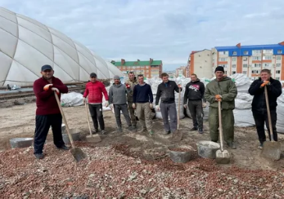
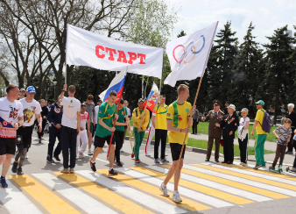
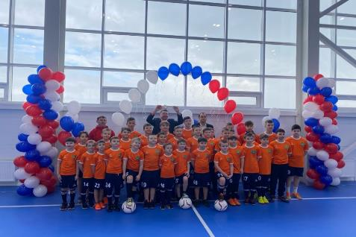
ОСНОВНЫЕ НАПРАВЛЕНИЯ РАСХОДОВ РАЙОННОГО БЮДЖЕТА
ПРОГРАММА
«Развитие физической
культуры и спорта»
В части исполнения мероприятий муниципальной программы «Развитие физической культуры и спорта» с участием средств краевого бюджета:
завершено строительство спортивного зала в ст. Должанской с объемом финансирования 57,3 млн. рублей;
произведен капитальный ремонт кровли и фасада спортивного комплекса «Юность», жесткой кровли спортивного комплекса «Солнечный» на общую сумму 68,6 млн. рублей;
подготовлена проектно-сметная документация на проведение капитального ремонта СШ «Рассвет», произведены работы по обследованию технического состояния здания спортивного комплекса «Снежинка» общей стоимостью
2,5 млн. рублей;
на проведение спортивных мероприятий направлено более
5 млн. рублей.

Slide 16
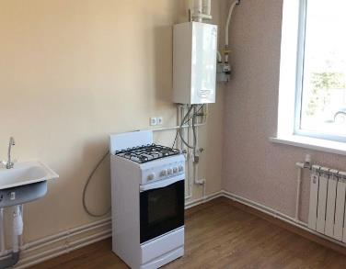
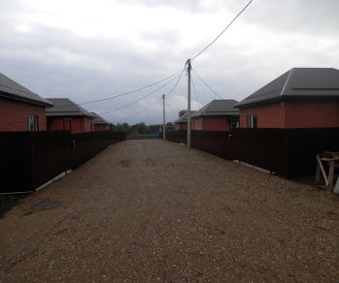
ОСНОВНЫЕ НАПРАВЛЕНИЯ РАСХОДОВ РАЙОННОГО БЮДЖЕТА
ПРОГРАММА
«Дети Ейского района»
В рамках исполнения муниципальной программы
«Дети Ейского района»:
приобретено жилье для
24 детей-сирот на сумму 64,5 млн. рублей;
на организацию отдыха и оздоровления детей направлено
3,1 млн. рублей

Slide 17
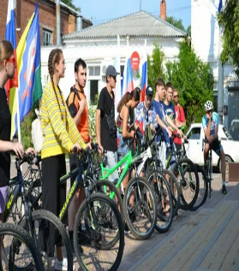
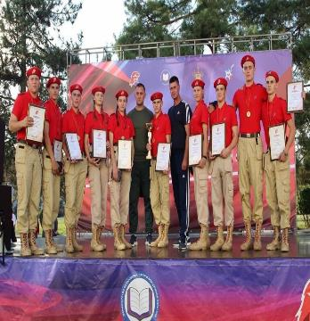
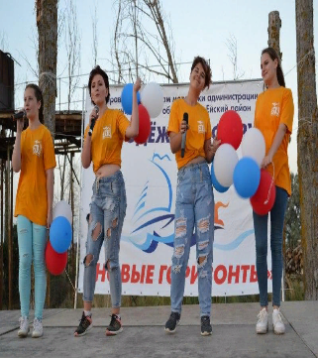
ОСНОВНЫЕ НАПРАВЛЕНИЯ РАСХОДОВ РАЙОННОГО БЮДЖЕТА
ПРОГРАММА
«Молодежь Ейского района»
В рамках реализации муниципальной программы «Молодежь Ейского района» организованы и проведены мероприятия в области молодежной политики на сумму
0,4 млн. рублей

Slide 18
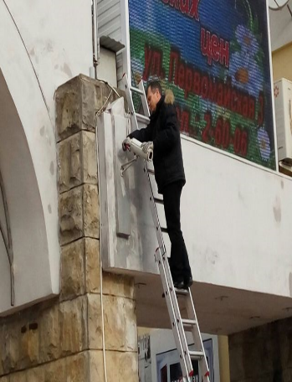
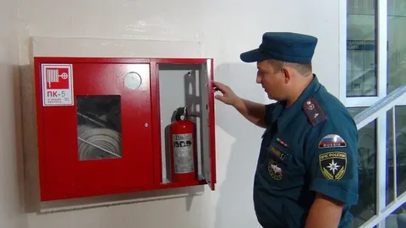
ОСНОВНЫЕ НАПРАВЛЕНИЯ РАСХОДОВ РАЙОННОГО БЮДЖЕТА
ПРОГРАММА
«Обеспечение безопасности населения»
В рамках реализации муниципальной программы «Обеспечение безопасности населения Ейского района» на выполнение мероприятий по
обеспечению требований пожарной безопасности образовательных учреждений направлено порядка 25,6 млн. рублей, учреждений физической культуры и спорта – 1,1 млн. рублей, первичных мер
пожарной безопасности – 1,8 млн. рублей;
созданию и введению в эксплуатацию муниципальной автоматизированной системы центрального оповещения населения (МАСЦО) – 3,7 млн. рублей;
развитию аппаратно-программного комплекса «Безопасный город»
0,9 млн. рублей.

Slide 19
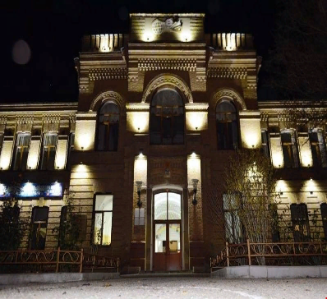
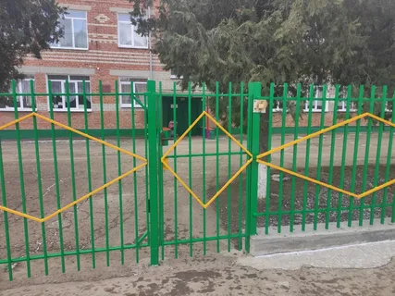
ОСНОВНЫЕ НАПРАВЛЕНИЯ РАСХОДОВ РАЙОННОГО БЮДЖЕТА
ПРОГРАММА «Профилактика терроризма, укрепление правопорядка, профилактика правонарушений, усиление борьбы с преступностью и противодействие коррупции в Ейском районе»
В рамках реализации мероприятий муниципальной программы осуществлены следующие мероприятия:
произведены работы по установке дополнительного наружного освещения территории ДОУ №23 и СОШ №20 г. Ейска, системы контроля управления доступом в здания 10 школ на сумму 1,8 млн. рублей;
выполнен капитальный ремонт ограждений территории 3-х дошкольных образовательных организаций (ДОУ№ 21 с. Александровка, №30 г. Ейска, №24 п. Советский) и СОШ №17 п. Советский на общую сумму
11,3 млн. рублей.

Slide 20
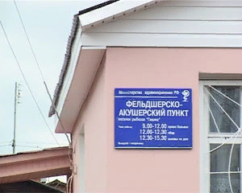
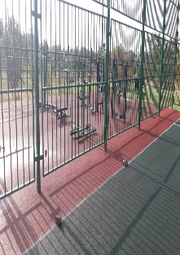
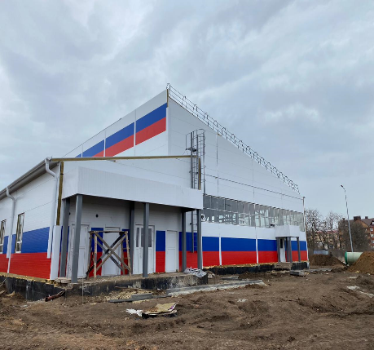
ОСНОВНЫЕ НАПРАВЛЕНИЯ РАСХОДОВ РАЙОННОГО БЮДЖЕТА
ПРОГРАММА «Строительство (создание) объектов государственной и муниципальной собственности в Ейском районе»
В рамках муниципальной программы построены:
здание фельдшерско-акушерского пункта в пос. Яснопольский на сумму
9,8 млн. рублей;
многофункциональная спортивно-игровая площадка в с. Воронцовка – 7,4 млн. рублей;
начато строительство спортивного зала единоборств в г. Ейске (срок ввода в эксплуатацию – май 2023 года) с объемом финансирования – 54,4 млн. рублей.

Slide 21
Основные целевые показатели муниципальных программ Ейского района
№ п/п | Наименование показателя | Единица измерения | 2021 год (факт) | 2022 год
 |  |  |  | план | факт
1 | 2 | 3 | 4 | 5 | 6
1 | Муниципальная программа "Развитие образования в Ейском районе"
 | Охват детей программами дошкольного образования | % | 100 | 100 | 100
 | Доля педагогических работников дошкольных образовательных организаций, которым при прохождении аттестации присвоена высшая или первая категория | % | 60,0 | 61,5 | 61,5
 | Охват детей в возрасте от 5 до 18 лет программами дополнительного образования | % | 67,0 | 77,3 | 77,0
 | Организация и проведение школьного и муниципального этапов всероссийской олимпиады школьников | кол-во организаций | 25 | 25 | 25
 | Доля педагогических работников общеобразовательных организаций, которым при прохождении аттестации присвоена первая и высшая категория | % | 25,5 | 26 | 11,1
 | Методическое сопровождение аттестации педагогических работников | кол-во организаций | 67 | 67 | 67
 | Доля детей в возрасте от 5 до 18 лет, использующих сертификаты дополнительного образования | % | 35 | 42 | 36
 | Доля муниципальных общеобразовательных учреждений, в которых обновлено содержание и методы обучения предметной области «Технология» и других предметных областей, в рамках регионального проекта «Современная школа» с начала реализации регионального проекта | % | 52 | 64 | 64
 | Количество дошкольных образовательных организаций, в которых планируется проведение капитального ремонта, в текущем году | шт. | 11 | 3 | 12
 | Количество общеобразовательных организаций, в которых планируется проведение капитального ремонта, в текущем году | шт. | 4 | 4 | 4
2 | Муниципальная программа "Комплексное и устойчивое развитие Ейского района в сфере строительства и архитектуры"
 | Корректировка генеральных планов сельских поселений | ед. | 1 | 1 | 2
 | Внесение изменений в Правила землепользования и застройки сельских поселений Ейского района | ед. | 7 | 3 | 6
 | Количество оказанных муниципальных услуг в области архитектуры и градостроительства | шт. | 259 | 800 | 195
 | Количество демонтированных рекламных конструкций, установленных без разрешения | шт. | 10 | 10 | 0
 | Объем полученных доходов от договоров на установку и эксплуатацию объетов наружной рекламы (рекламных конструкций) | тыс. рублей | 335,8 | 395,9 | 335,8
3 | Муниципальная программа "Социально-экономическое развитие Ейского района"
 | Темп роста инвестиций в основной капитал по крупным и средним организациям | % к предыдущему году | 150,5 | 86,0 | 78,1
 | Количество субъектов малого и среднего предпринимательства | ед. | 4782 | 4822 | 4731
 | Объем инвестиций в основной капитал по крупным и средним предприятиям | млн. рублей | 2609 | 1960 | 2031
 | Количество соглашений в сфере реализации инвестиционных проектов на территории Ейского района | ед. | 1 | 1 | 1
 | Количество оказанных консультационных услуг субъектов малого и среднего предпринимательства Ейского района, а также физическим лицам, которые не являются индивидуальными предпринимателями и применяющим специальный налоговый режим «Налог на профессиональный доход» | ед. | 480 | 480 | 480
 | Наполнение официального сайта муниципального образования Ейский район (www.yeiskraion.ru) и инвестиционного портала (www.invest-eisk.ru) информацией для субъектов предпринимательства | ед. | 244 | 200 | 250

Slide 22
Основные целевые показатели муниципальных программ Ейского района
№ п/п | Наименование показателя | Единица измерения | 2021 год (факт) | 2022 год
 |  |  |  | план | факт
1 | 2 | 3 | 4 | 5 | 6
4 | Муниципальная программа "Развитие санаторно-курортного и туристского комплекса в Ейском районе"
 | Количество отдыхающих, посетивших муниципальное образование Ейский район | тыс. человек | 773,6 | 776,2 | 779,5
 | Количество организаций в санаторно-курортном и туристском комплексе Ейского района | ед. | 117 | 110 | 110
 | Коечная емкость предприятий санаторно-курортного комплекса Ейского района | ед. | 9004 | 9106 | 9106
5 | Муниципальная программа "Развитие физической культуры и спорта в Ейском районе"
 | Доля населения, систематически занимающегося физической культурой и спортом, в общей численности населения | % | 56,8 | 58,0 | 58,6
 | Доля обучающихся, систематически занимающихся физической культурой и спортом, в общей численности обучающихся | % | 37 | 37 | 37
 | Количество инструкторов по спорту, обеспеченных оплатой труда | чел. | 8 | 8 | 10
 | Количество проведенных официальных физкультурно-спортивных мероприятий, включенных в календарный план | ед. | 155 | 155 | 159
 | Количество участников физкультурно-спортивных мероприятий, принявших участие в официальных спортивных и физкультурных мероприятиях | чел. | 7778 | 8200 | 9950
 | Обеспеченность спортивными сооружениями в Ейском районе | ед. | 296 | 292 | 293
 | Единовременная пропускная способность спортивных сооружений | чел. | 3172 | 3252 | 3252
 | Количество призовых мест, завоеванных занимающимися в спортивных учреждениях на краевых и всероссийских соревнованиях, в том числе лицами с ограниченными возможностями здоровья и инвалидами | ед. | 398 | 200 | 430
 | Количество отремонтированных спортивных объектов (капитальный ремонт) | ед. | 3 | 2 | 2
6 | Муниципальная программа "Развитие жилищно-коммунального и дорожного хозяйства в Ейском районе"
 | Количество приобретенных мусорных контейнеров для отходов | ед. | 195 | 82 | 82
 | Количество отремонтированных автомобильных дорог | ед. | 1 | 1 | 1
 | Количество произведенного строительного контроля | ед. | 8 | 5 | 5
 | Количество отремонтированных объектов водоснабжения | ед. | 7 | 3 | 3
7 | Муниципальная программа "Развитие топливно-энергетического комплекса в Ейском районе"
 | Количество изготовленных технических планов | шт. | 6 | 1 | 1
 | Количество выполненных врезок газопроводов | шт. | 0 | 2 | 2
8 | Муниципальная программа "Поддержка Ейского районного казачьего общества"
 | Число членов Ейского районного казачьего общества | чел. | 775 | 780 | 737
 | Численность кадетских казачьих классов и групп казачьей направленности | ед. | 48 | 40 | 52
 | Количество учащихся в казачьих классах и группах казачьей направленности | ед. | 890 | 525 | 964
 | Количество проведенных программных мероприятий патриотической направленности | ед. | 91 | 102 | 102
9 | Муниципальная программа "Эффективное управление муниципальным имуществом и земельными ресурсами Ейского района"
 | Объем полученных доходов от сдачи в аренду муниципального имущества | млн рублей | 2,37 | 2,35 | 2,33
 | Объем полученных доходов от арендной платы за земельные участки, государственная собственность на которые не разграничена | млн рублей | 75,27 | 71,08 | 63,08
 | Объем полученных доходов от приватизации муниципального имущества | млн рублей | 6,16 | 1,5 | 1,8
 | Количество земельных участков для индивидуального жилищного строительства и ведения личного подсобного хозяйства, предоставленных гражданам, имеющим трех и более детей | шт. | 61 | 30 | 6

Slide 23
Основные целевые показатели муниципальных программ Ейского района
№ п/п | Наименование показателя | Единица измерения | 2021 год (факт) | 2022 год
 |  |  |  | план | факт
1 | 2 | 3 | 4 | 5 | 6
10 | Муниципальная программа "Развитие сельского хозяйства и регулирование рынков сельскохозяйственной продукции, сырья и продовольствия в Ейском районе"
 | Объем производства сельскохозяйственной продукции в хозяйствах всех категорий (в ценах соответствующих лет) | млн. рублей | 11823,5 | 12664,9 | 12664,9
 | Размещение в средствах массовой информации материалов по вопросам деятельности сельхозтоваропроизводителей (газетные публикации) | статьи | 8 | 10 | 10
 | Количество отловленных безнадзорных животных | голов | 558 | 300 | 300
11 | Муниципальная программа "Управление муниципальными финансами Ейского района"
 | Степень качества управления муниципальными финансами согласно оценке, проводимой в соответствии с приказом министерства финансов Краснодарского края от 18 июня 2014 года №175 "О порядке оценки качества управления муниципальными финансами" | степень (не ниже) | II | II | II
12 | Муниципальная программа «Профилактика терроризма и экстремизма, усиление борьбы с преступностью, профилактика правонарушений и противодействие коррупции в Ейском районе»
 | Уровень преступности (количество преступлений, совершенных на 10 тыс. человек населения района) | ед. | 108,7 | 138 | 93,47
 | Количество преступлений, совершенных на улицах и в других общественных местах | ед. | 576 | 590 | 488
 | Процент оснащенности образовательных учреждений системами автоматизированной охранной сигнализации и видеонаблюдения | % | 98,5 | 98,5 | 98,5
 | Количество публикаций в средствах массовой информации материалов по вопросам охраны общественного порядка и борьбы с преступностью | единиц | 47 | 48 | 50
 | Количество образовательных организаций, в которых проведены работы по установке, замене, капитальному (текущему) ремонту ограждений территорий образовательных организаций | единиц | 4 | 4 | 4
 | Количество образовательных учреждений, в которых установлено дополнительное наружное освещение | единиц | 13 | 0 | 2
 | Количество публикаций в СМИ материалов по тематике противодействия терроризму | единиц | 20 | 20 | 20
13 | Муниципальная программа «Молодежь Ейского района»
 | Количество молодежи МО Ейский район, охваченной мероприятиями, направленными на гражданское и военно-патриотическое воспитание, творческое, интеллектуальное и духовно-нравственное развитие молодежи, социально-экономическое развитие молодых граждан | тыс. человек | 25 | 25 | 25
 | Количество сотрудников муниципальных структур по работе с молодежью | человек | 53 | 55 | 53
 | Количество объектов для занятий дворовыми и экстремальными видами спорта, действующих в МО Ейский район | штук | 14 | 7 | 17

Slide 24
Основные целевые показатели муниципальных программ Ейского района
№ п/п | Наименование показателя | Единица измерения | 2021 год (факт) | 2022 год
 |  |  |  | план | факт
1 | 2 | 3 | 4 | 5 | 6
14 | Муниципальная программа «Информатизация Ейского района»
 | Количество функционирующих сайтов органов местного самоуправления в сети «Интернет» | единиц | 3 | 3 | 3
 | Обеспечение функционирования информационно-коммуникационной инфраструктуры и информационных систем органов местного самоуправления | % | 100 | 100 | 100
15 | Муниципальная программа «Строительство (создание) объектов государственной и муниципальной собственности в Ейском районе»
 | Количество построенных фельдшерско-акушерских пунктов и офиса врача общей практики | ед. | - | 1 | 1
 | Количество построенных многофункциональных спортивно-игровых площадок | ед. | - | 1 | 1
16 | Муниципальная программа «Обеспечение безопасности населения Ейского района»
 | Выполнение требований пожарной безопасности в учреждениях, подведомственных управлению образованием администрации муниципального образования Ейский район: количество объектов, на которых проведены работы по выполнению требований пожарной безопасности | шт. | 59 | 48 | 50
 | Выполнение требований пожарной безопасности в муниципальных учреждениях, подведомственных отделу по физической культуре и спорту администрации муниципального образования Ейский район: количество объектов, на которых проведены работы по выполнению требований пожарной безопасности | шт. | 1 | 2 | 2
 | Выполнение плана комплектования курсов гражданской обороны Ейского района: количество обученных | чел. | 178 | 250 | 281

Slide 25
Исполнение районного бюджета по разделам и подразделам классификации расходов бюджета
тыс. рублей
№ п/п | Наименование показателя (раздел, подраздел) | 2021 год (отчет) | 2022 год
 |  |  | Уточненная сводная бюджетная роспись | Исполнено | % исполнения | Динамика к 2021 году, %
Расходы всего |  | 2 489 257,0 | 3 010 291,1 | 2 939 162,3 | 97,6 | 118,1
в том числе
01 | ОБЩЕГОСУДАРСТВЕННЫЕ ВОПРОСЫ | 187 251,7 | 226 282,2 | 217 295,8 | 96,0 | 116,0
 | Функционирование высшего должностного лица субъекта Российской Федерации и муниципального образования | 2 238,8 | 2 554,7 | 2 069,1 | 81,0 | 92,4
 | Функционирование законодательных (представительных) органов государственной власти и представительных органов муниципальных образований | 7 155,0 | 8 061,4 | 7 808,1 | 96,9 | 109,1
 | Функционирование Правительства Российской Федерации, высших исполнительных органов государственной власти субъектов Российской Федерации, местных администраций | 66 037,0 | 73 432,9 | 71 948,9 | 98,0 | 109,0
 | Судебная система | 27,6 | 262,0 | 218,1 | 83,2 | 790,2
 | Обеспечение деятельности финансовых, налоговых и таможенных органов и органов финансового (финансово-бюджетного) надзора | 29 054,4 | 33 682,1 | 32 793,5 | 97,4 | 112,9
 | Обеспечение прведения выборов и референдумов | 0,0 | 7 124,5 | 7 124,4 | 100,0 | х
 | Резервные фонды | 0,0 | 4 507,7 | 0,0 | х | х
 | Другие общегосударственные вопросы | 82 738,9 | 96 656,9 | 95 333,7 | 98,6 | 115,2
02 | НАЦИОНАЛЬНАЯ ОБОРОНА | 74,1 | 1 066,0 | 629,0 | 59,0 | 848,9
 | Мобилизационная и вневойсковая подготовка | 0,0 | 1 000,0 | 563,0 | 56,3 | х
 | Мобилизационная подготовка экономики | 74,1 | 66,0 | 66,0 | 100,0 | 89,1
03 | НАЦИОНАЛЬНАЯ БЕЗОПАСНОСТЬ И ПРАВООХРАНИТЕЛЬНАЯ ДЕЯТЕЛЬНОСТЬ | 38 591,7 | 52 590,5 | 51 344,3 | 97,6 | 133,0
 | Гражданская оборона | 478,5 | 3 882,1 | 3 882,1 | 100,0 | 811,3
 | Защита населения и территории от чрезвычайных ситуаций природного и техногенного характера, пожарная безопасность | 37 621,5 | 45 433,4 | 44 728,5 | 98,4 | 118,9
 | Другие вопросы в области национальной безопасности и правоохранительной деятельности | 491,7 | 3 275,0 | 2 733,7 | 83,5 | 556,0
04 | НАЦИОНАЛЬНАЯ ЭКОНОМИКА | 29 334,4 | 33 463,7 | 32 656,3 | 97,6 | 111,3
 | Сельское хозяйство и рыболовство | 16 859,1 | 22 339,2 | 22 250,6 | 99,6 | 132,0
 | Дорожное хозяйство (дорожные фонды) | 4 051,4 | 1 321,8 | 750,2 | 56,8 | 18,5
 | Другие вопросы в области национальной экономики | 8 423,9 | 9 802,7 | 9 655,5 | 98,5 | 114,6
05 | ЖИЛИЩНО-КОММУНАЛЬНОЕ ХОЗЯЙСТВО | 178 389,5 | 95 067,6 | 76 375,4 | 80,3 | 42,8
 | Жилищное хозяйство | 0,0 | 332,5 | 255,7 | х | х
 | Коммунальное хозяйство | 165 495,4 | 78 962,7 | 60 602,9 | 76,7 | 36,6
 | Другие вопросы в области жилищно-коммунального хозяйства | 12 894,1 | 15 772,4 | 15 516,8 | 98,4 | 120,3

Slide 26
№ п/п | Наименование показателя (раздел, подраздел) | 2021 год (отчет) | 2022 год
 |  |  | Уточненная сводная бюджетная роспись | Исполнено | % испонения | Динамика к 2021 году, %
Расходы всего |  | 2 489 257,0 | 3 010 291,1 | 2 939 162,3 | 97,6 | 118,1
в том числе
07 | ОБРАЗОВАНИЕ | 1 681 462,4 | 1 929 277,5 | 1 912 647,9 | 99,1 | 113,7
 | Дошкольное образование | 711 380,5 | 776 496,8 | 776 183,2 | 100,0 | 109,1
 | Общее образование | 726 598,9 | 899 301,8 | 883 468,8 | 98,2 | 121,6
 | Дополнительное образование детей | 171 678,9 | 174 973,4 | 174 894,1 | 100,0 | 101,9
 | Молодежная политика | 10 915,5 | 10 629,5 | 10 577,2 | 99,5 | 96,9
 | Другие вопросы в области образования | 60 888,6 | 67 876,0 | 67 524,6 | 99,5 | 110,9
08 | КУЛЬТУРА, КИНЕМАТОГРАФИЯ | 75 593,5 | 81 275,2 | 81 128,2 | 99,8 | 107,3
 | Культура | 70 614,1 | 72 374,9 | 72 244,3 | 99,8 | 102,3
 | Другие вопросы в области культуры, кинематографии | 4 979,4 | 8 900,3 | 8 883,9 | 99,8 | 178,4
09 | ЗДРАВООХРАНЕНИЕ | 750,0 | 14 000,0 | 9 838,1 | 70,3 | 1 311,7
 | Амбулаторная помощь | 750,0 | 14 000,0 | 9 838,1 | 70,3 | 1 311,7
10 | СОЦИАЛЬНАЯ ПОЛИТИКА | 126 487,5 | 154 997,1 | 152 842,3 | 98,6 | 120,8
 | Пенсионное обеспечение | 5 113,4 | 6 447,0 | 6 446,2 | 100,0 | 126,1
 | Социальное обеспечение населения | 190,0 | 0,0 | 0,0 | #ДЕЛ/0! | х
 | Охрана семьи и детства | 110 417,6 | 135 739,1 | 133 676,7 | 98,5 | 121,1
 | Другие вопросы в области социальной политики | 10 766,5 | 12 811,0 | 12 719,4 | 99,3 | 118,1
11 | ФИЗИЧЕСКАЯ КУЛЬТУРА И СПОРТ | 155 211,9 | 381 466,6 | 363 603,6 | 95,3 | 234,3
 | Физическая культура | 151 434,5 | 369 724,1 | 351 924,1 | 95,2 | 232,4
 | Массовый спорт | 0,0 | 7 456,8 | 7 440,6 | х | x
 | Другие вопросы в области физической культуры и спорта | 3 777,4 | 4 285,7 | 4 238,9 | 98,9 | 112,2
12 | СРЕДСТВА МАССОВОЙ ИНФОРМАЦИИ | 2 642,0 | 3 000,0 | 2 998,3 | 99,9 | 113,5
 | Телевидение и радиовещание | 1 199,5 | 1 450,0 | 1 449,0 | 99,9 | 120,8
 | Периодическая печать и издательства | 1 442,5 | 1 550,0 | 1 549,3 | 100,0 | 107,4
13 | ОБСЛУЖИВАНИЕ ГОСУДАРСТВЕННОГО И МУНИЦИПАЛЬНОГО ДОЛГА | 2 229,2 | 320,0 | 318,4 | 99,5 | 14,3
 | Обслуживание государственного (муниципального) внутреннего долга | 2 229,2 | 320,0 | 318,4 | 99,5 | 14,3
14 | МЕЖБЮДЖЕТНЫЕ ТРАНСФЕРТЫ ОБЩЕГО ХАРАКТЕРА БЮДЖЕТАМ БЮДЖЕТНОЙ СИСТЕМЫ РОССИЙСКОЙ ФЕДЕРАЦИИ | 11 239,1 | 37 484,7 | 37 484,7 | 100,0 | 333,5
 | Дотации на выравнивание бюджетной обеспеченности субъектов Российской Федерации и муниципальных образований | 5 000,0 | 5 000,0 | 5 000,0 | 100,0 | 100,0
 | Прочие межбюджетные трансферты общего характера | 6 239,1 | 32 484,7 | 32 484,7 | 100,0 | 520,7

Slide 27
Разработчиком презентации
«Бюджет для граждан»
по исполнению бюджета муниципального образования Ейский район
за 2022 год является:
Финансовое управление
администрации муниципального
образования Ейский район
353680, г.Ейск,
ул. Победы, д. 113
тел.(861-32)2-53-70
E-mail:eskfin@mail.kuban.ru

